Slide 1
МУЗЕЙ В МОЁМ ДОМЕ
Декоративное искусство в современном мире. Где оно и что это такое? Давай-те разбираться вместе! Отправимся в путешествие по моей квартире, чтобы побольше узнать про наш огромный и прекрасный мир.

Slide 2
ЦЕЛЬ: найти предметы, «родоначальницей» которых стала глина!
Во все времена глина играла важную роль в жизни человека. Сейчас мы проверим. много ли глины есть у нас в доме.

Slide 3
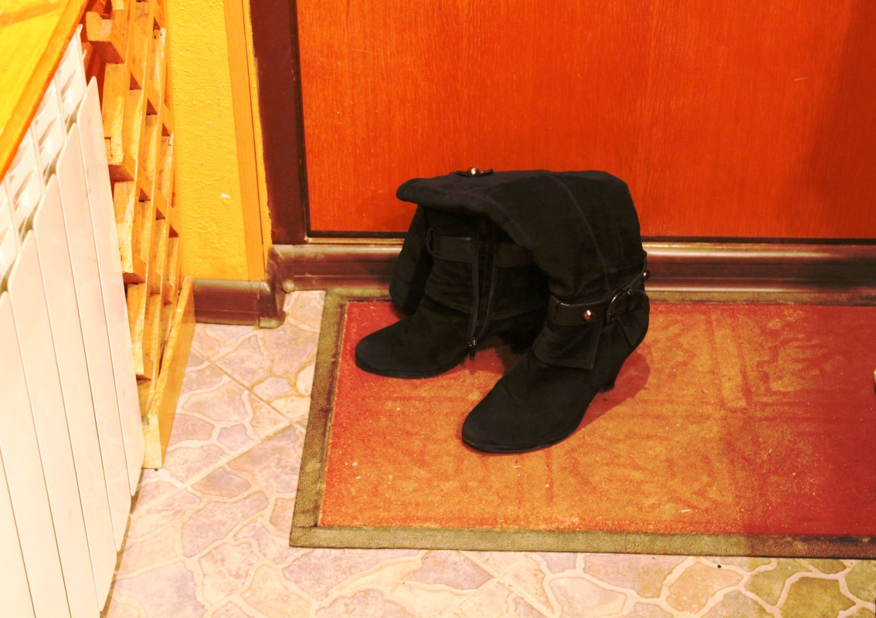
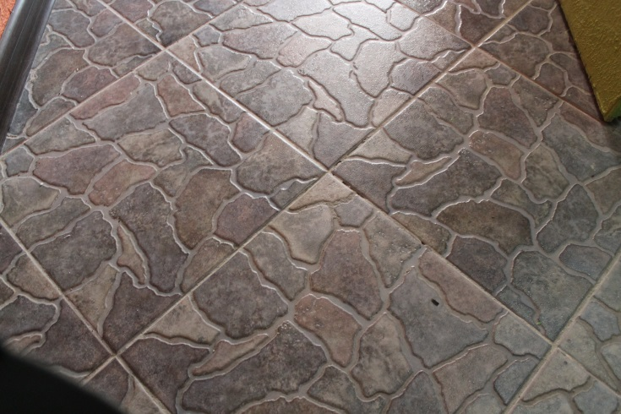
прихожая
Коврик, а на нём частички грязи и глиняные крупинки. Кто-то скажет: что грязь, что глина - всё едино! Но, глина – полезное ископаемое и где попало не валяется. Находят её чаще
всего по берегам
озёр и рек.

Slide 4
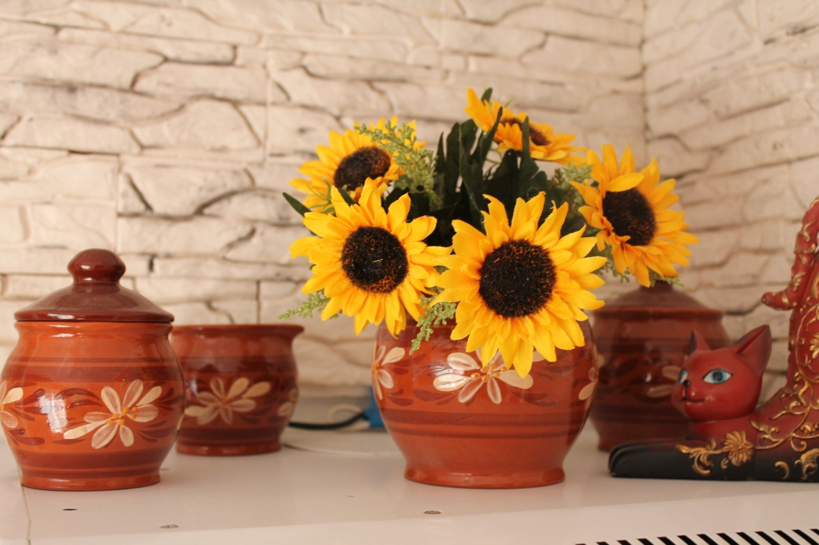
кухня
Гончарное ремесло существовало у многих народов. Мы знаем это потому, что кусочки древних глиняных изделий учёные находят по всему миру. Древние греки называли обожжённую глину
«керамос». Отсюда
произошло
современное слово
керамика.

Slide 5
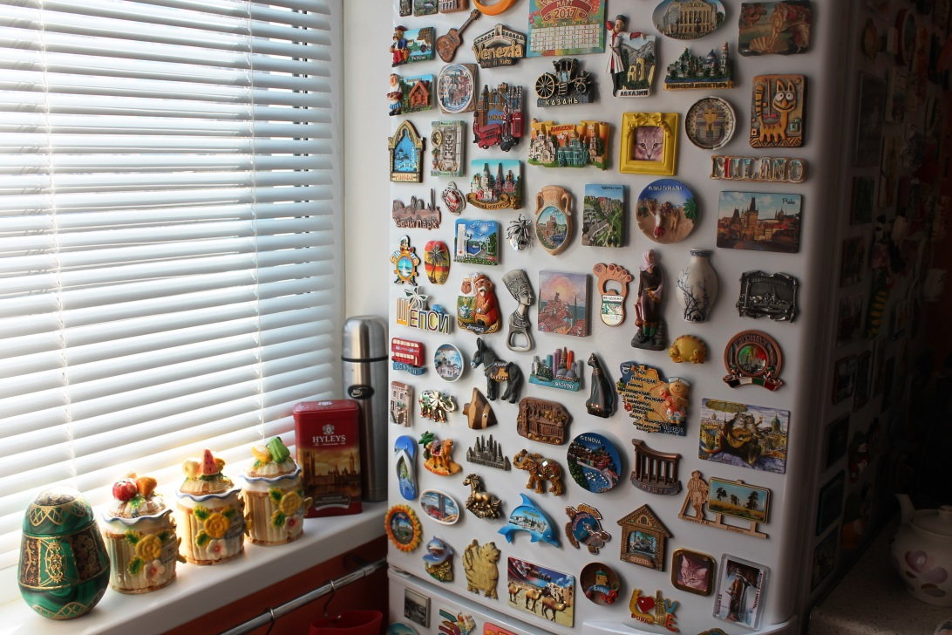
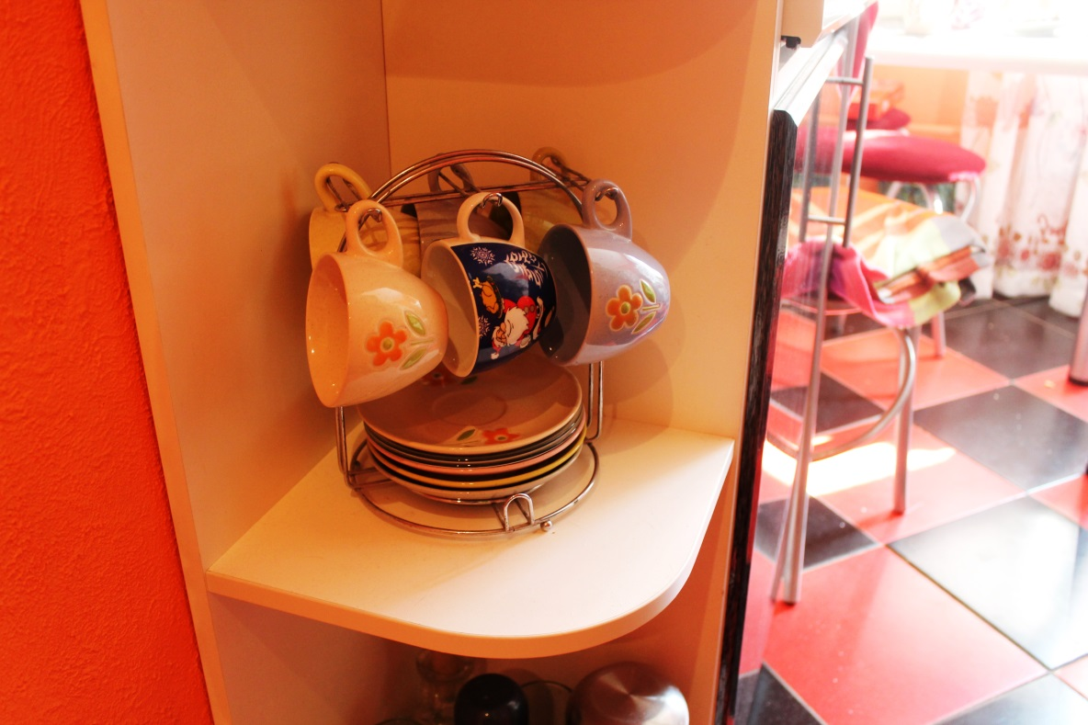
кухня

Slide 6
гостиная
Самая парадная комната. Здесь принимают гостей и угощают их чаем из самых красивых чашек. А самой красивой во все времена считалась посуда из фарфора.
Фарфор – это тоже керамика, только высшего класса. Изобрели фарфор в Китае, где из белой глины, кварца и полевого шпата удалось получить новый вид глиняного «теста».

Slide 7
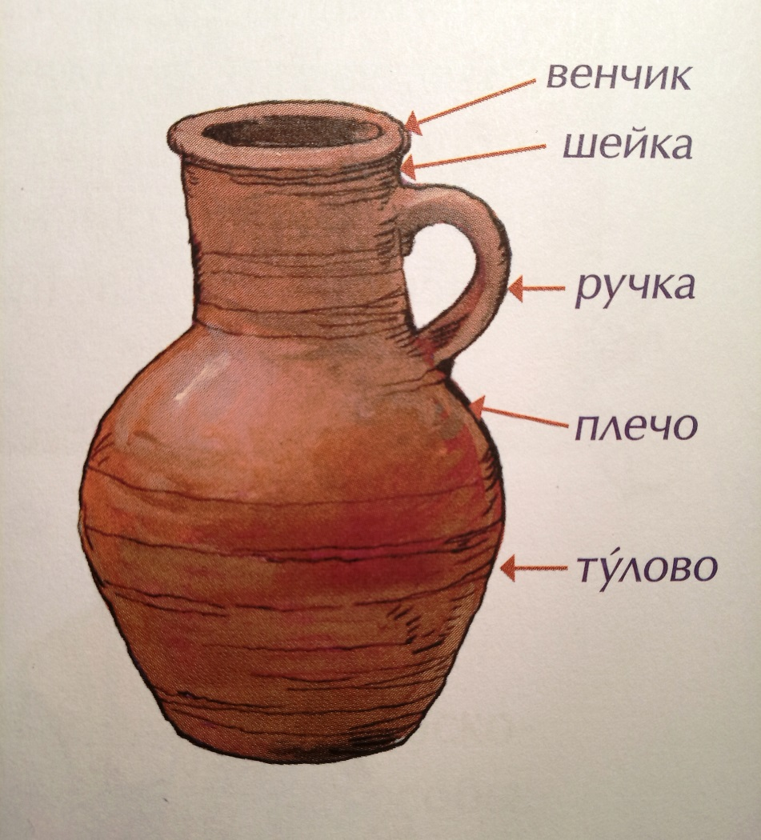
Элементы глиняного сосуда:
Глиняную посуду так любили и уважали, что даже наделяли её человеческими чертами. Как мы называем отдельные части чашек, чайника, кувшина? «Ручки», «носик», «горлышко». Это говорит об особой роли, которая играла глиняная посуда-кормилица в жизни русского человека.

Slide 8
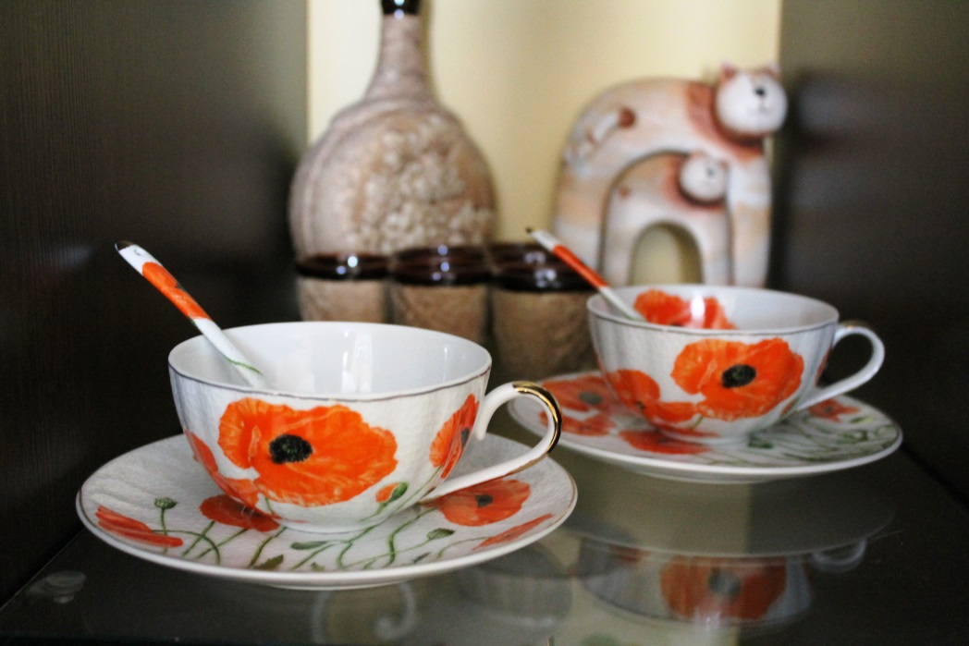
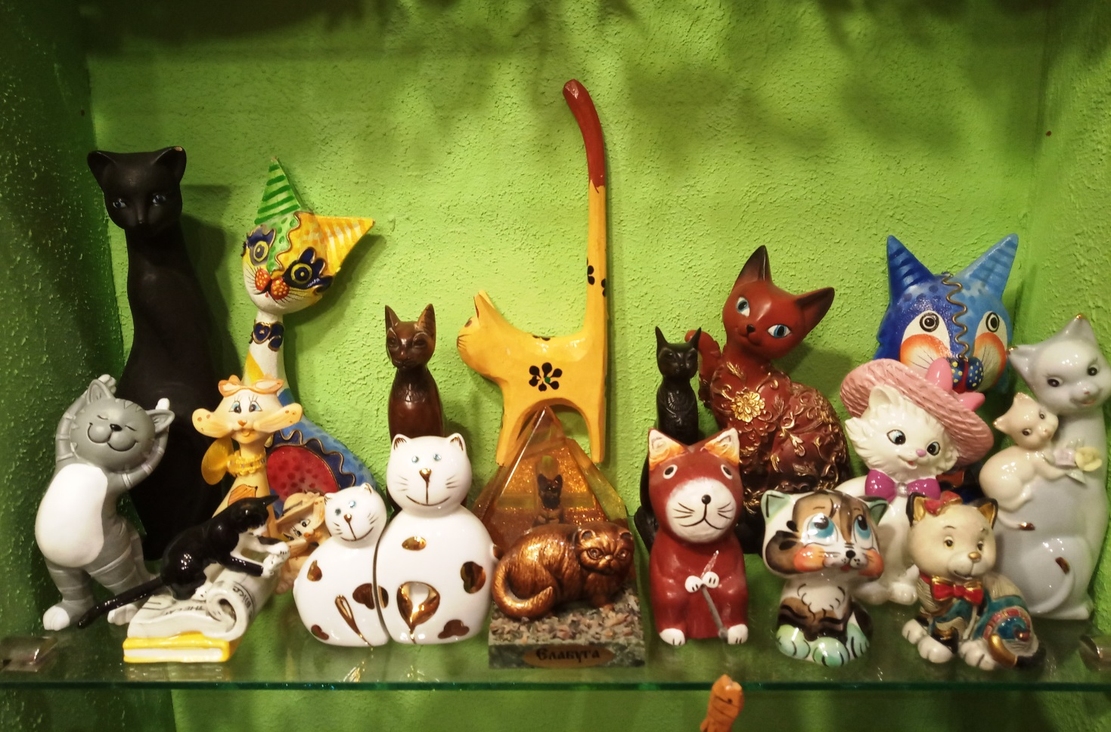
гостиная

Slide 9
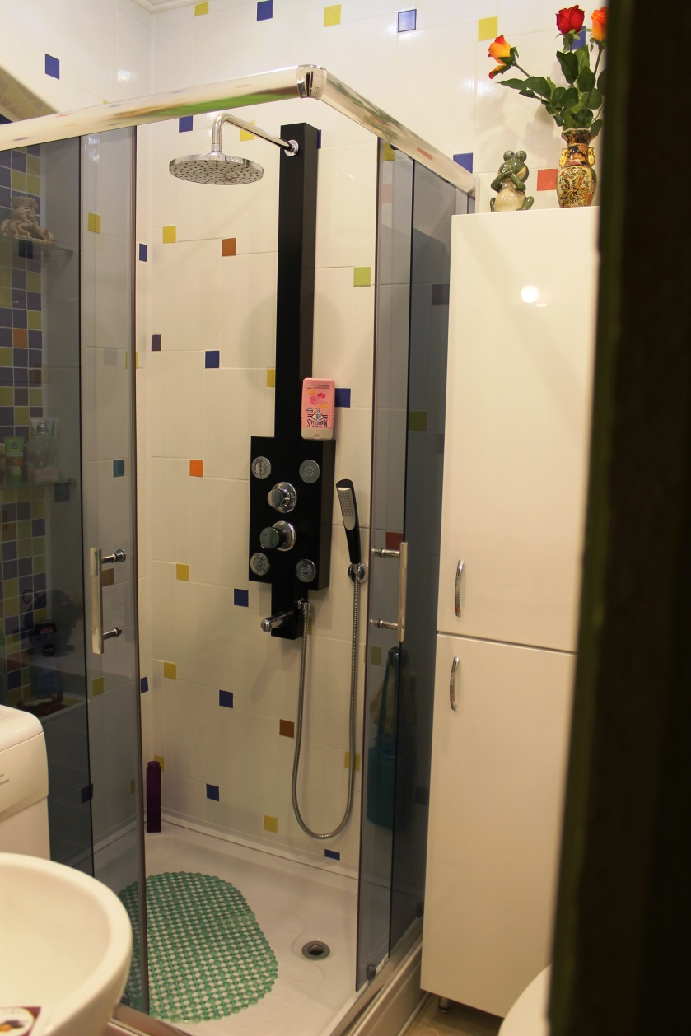
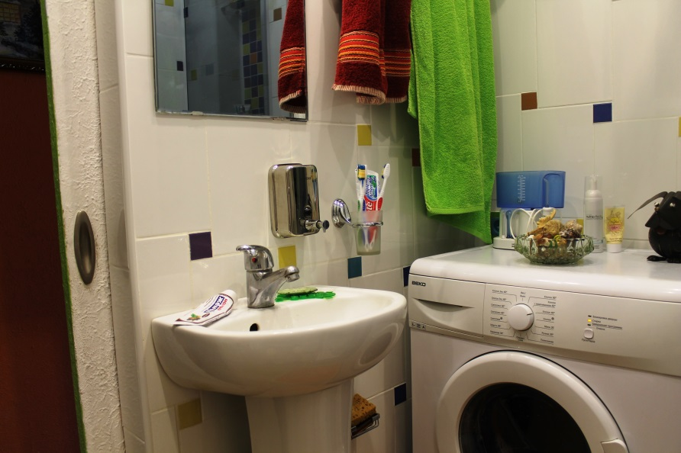
ванная
Глина и здесь незаменима. Раковина и унитаз сделаны из фаянса, это тоже разновидность керамики, как и фарфор. Пол и стены в ванной выкладывают
Кафельной
плиткой.

Slide 10
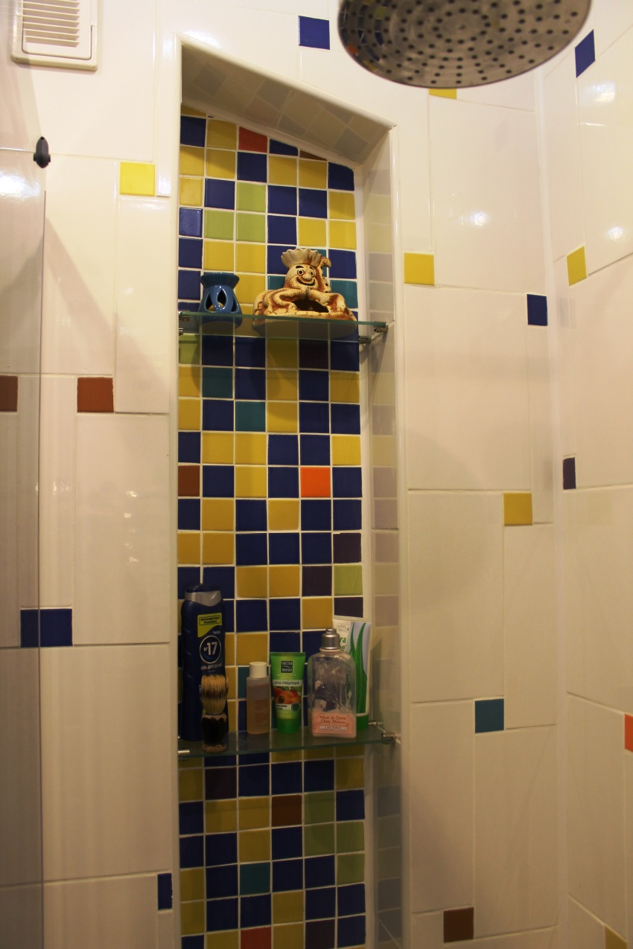
ванная
Иногда плитка ломалась и превращалась в строительный мусор. Но в природе нет ничего лишнего – так считал знаменитый испанский архитектор Антонио Гуади. В своей работе он часто использовал битую плитку, превращая её в великолепную мозаику.

Slide 11
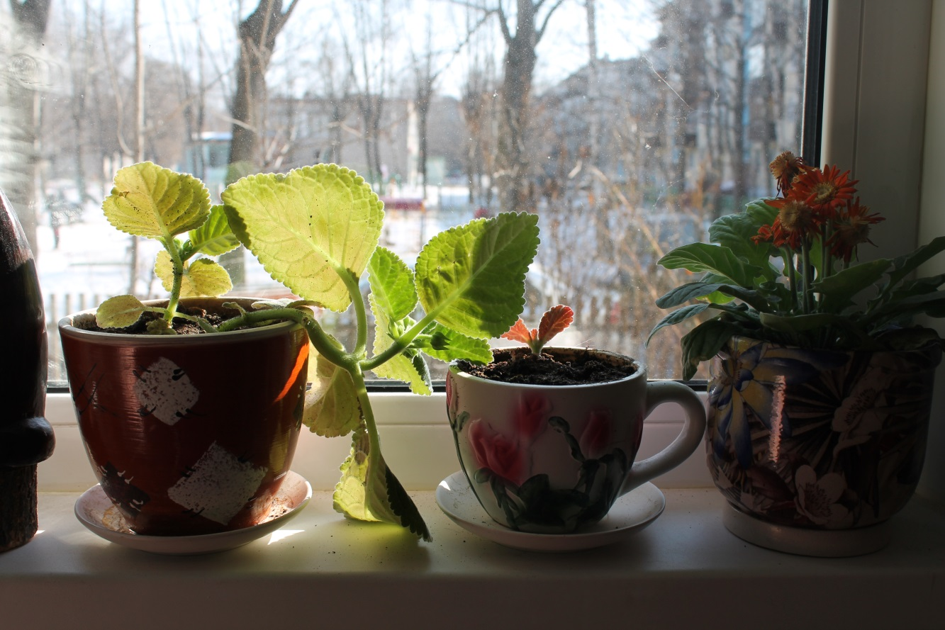
Выглянем в окно
Глиной не только украшали полы и стены, но и строили из неё сами здания. Это один из древнейших строительных материалов.

Slide 12
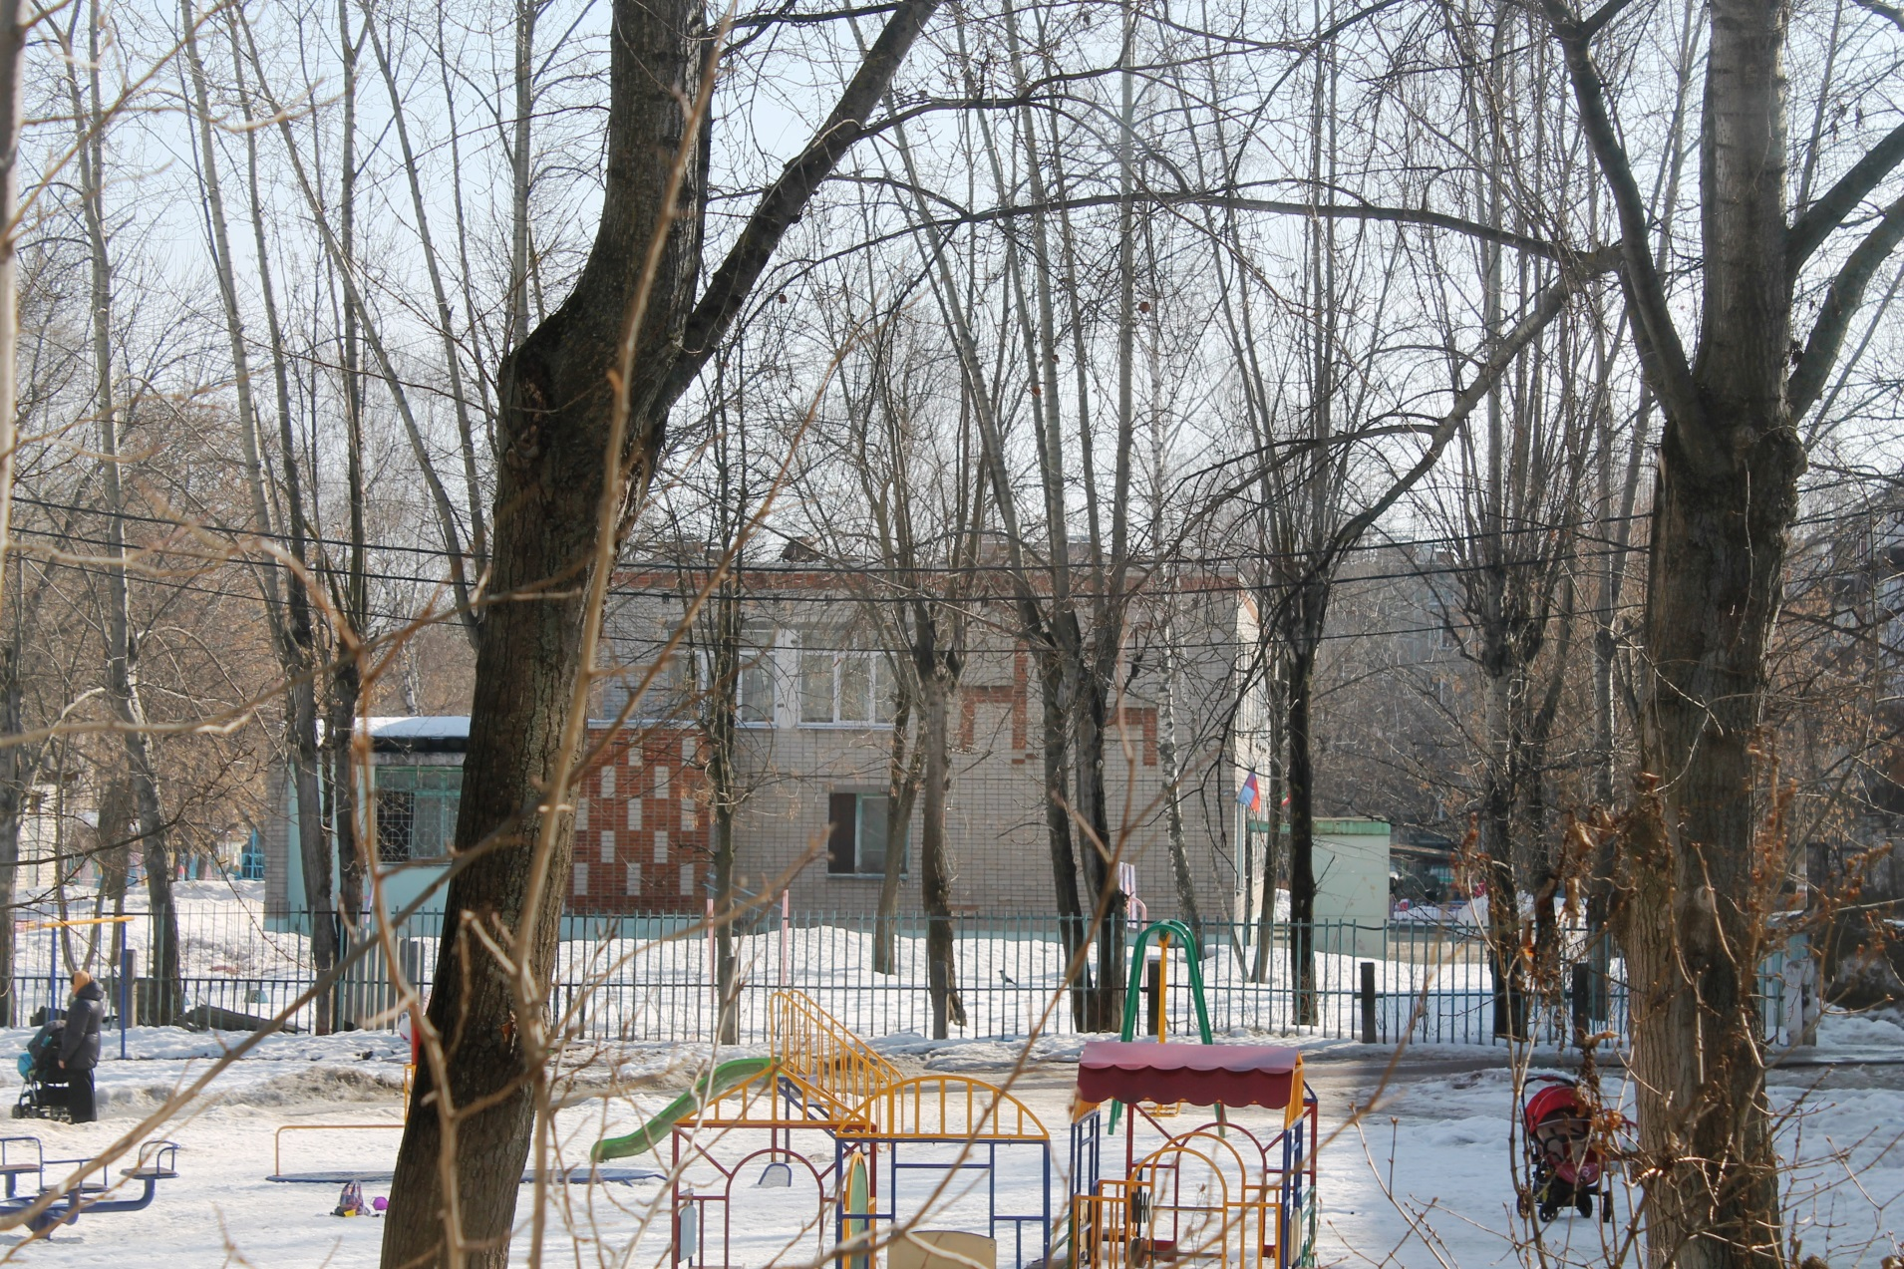
Выглянем в окно

Slide 13
Выглянем в окно
В XV веке появился первый кирпич, похожий на современный – в форме бруска. В 1475 году в Москву пригласили итальянского архитектора Аристотеля Фиораванти для постройки Успенского собора в Кремле. Он первым делом построил кирпичный завод, где установил особую печь для обжига. Кирпичи с этого завода использовались для строительства Казанского кремля, собора Василия Блаженного.

Slide 14
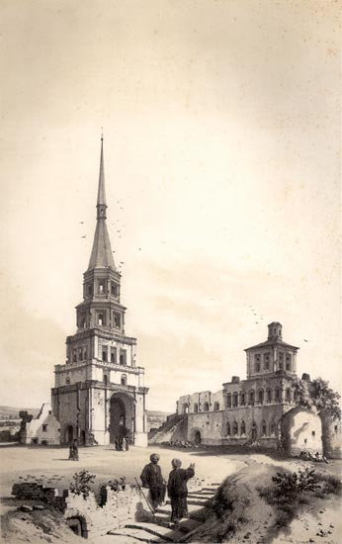
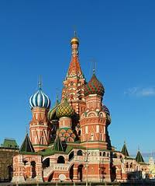

Slide 15
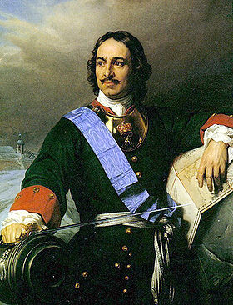
Выглянем в окно
При императоре Петре Первом качество кирпича оценивали очень строго. Привезённую партию кирпича просто сваливали на землю, и если разбивалось более трёх штук, то вся партия браковалась!

Slide 16
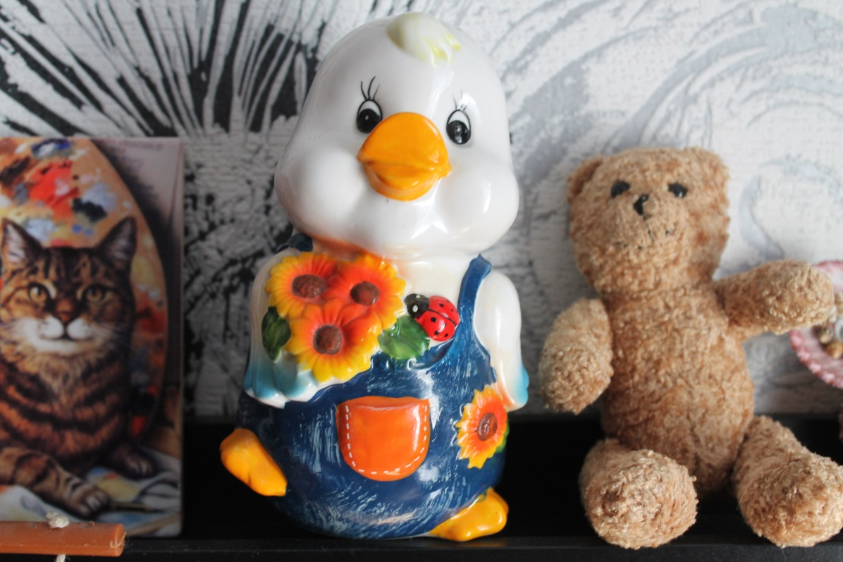
детская
И здесь много предметов, напоминающих о глине! Во-первых, игрушки. Раньше их часто делали из глины. Особенно прославились дымковские игрушки.

Slide 17
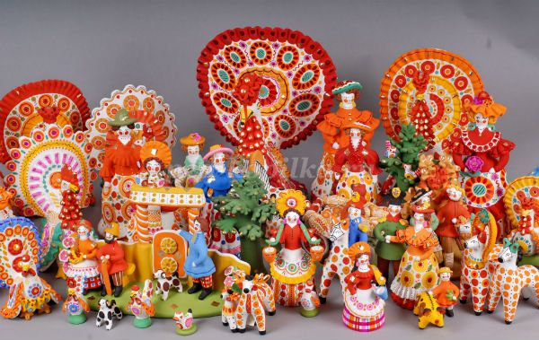
Дымковские игрушки

Slide 18
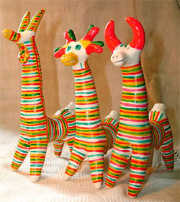
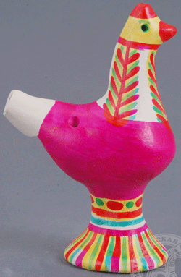
Филимоновские игрушки

Slide 19
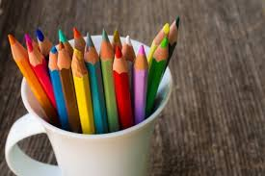
детская
Мы часто рисуем карандашами, но и они не обходятся без глины. Для изготовления карандашных стержней берутся смесь графита и глины и запекают её при высоких температурах. Чем
больше глины в этой
смеси, тем твёрже
получаются стержни.

Slide 20
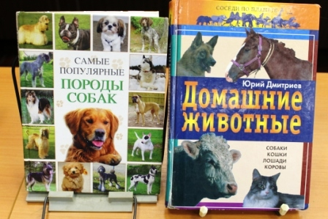
детская
Книги! Сколько глиняных героев в самих книжках! Фарфоровые пастушки, горшочек каши! Великолепно! Это слово тоже связано с глиной. Из глины мы ЛЕПим, получается «ЛЕПота», то есть красота.

Slide 21
Итог
Ракеты и глина! Какая связь? Наука приводит к появлению новых материалов – «керметы» – материалы, сочетающие в себе свойства керамики и металлов. Керметы используются в производстве деталей ракетной технике, авиационных двигателей, турбин, скоростных лифтов.
Вот и получается, что глина участвует в жизни современного человека, помогая ему в самых разных делах. И декоративному искусству без глины тоже не обойтись!

Slide 22
Задание:
Пройдитесь по своему дому и внимательно посмотрите вокруг. Найдите в доме сделанные из глины вещи, а вы их обязательно обнаружите, выберите понравившейся или удивительный на ваш взгляд предмет и зарисуйте его в альбоме.
СПАСИБО!!!

